Slide 1

Barbershop
Federico Perin 2029215

Slide 2
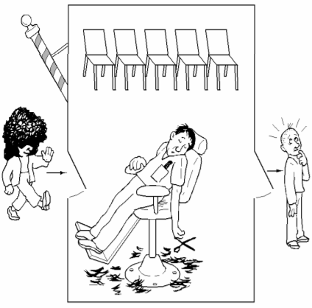
Il problema
In un negozio di barbiere ci sono:
N sedie di cui:
N-1 nella sala d’attesa.
1 per ricevere il taglio.
Il barbiere che può:
Dormire se non ci sono clienti da servire.
Effettuare un taglio a ogni cliente che arriva, uno alla volta.
I clienti che possono:
Ricevere un taglio se la sedia del barbiere è libera.
Se la sedia del barbiere non è libera si mettono in attesa che si liberi, aspettando nella sala d’attesa.
Se non ci sono sedie libere nella sala d’attesa il cliente se ne va.

Slide 3
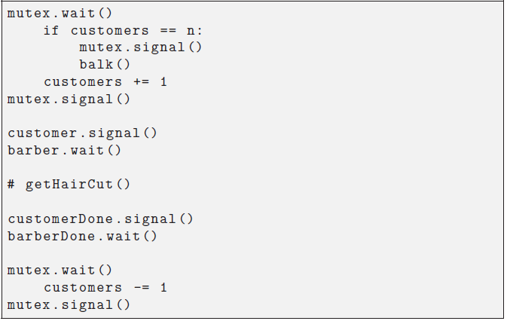
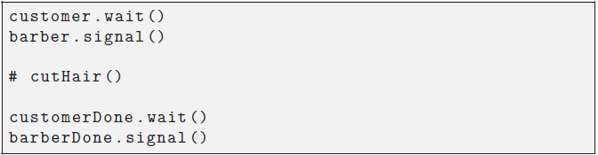
Una possibile soluzione

Slide 4
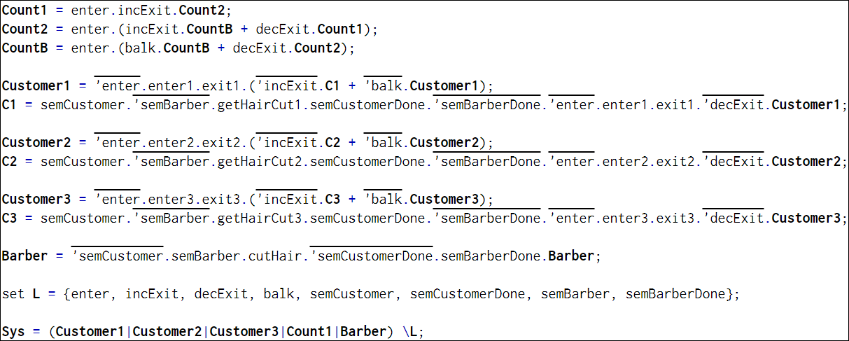
Modellazione in CCS

Slide 5
Trace Equivalence
Siano:
SpecM = enter1.exit1.SpecM + enter2.exit2.SpecM + enter3.exit3.SpecM;
SpecC = cutHair.getHairCut1.SpecC + getHairCut1.cutHair.SpecC + cutHair.getHairCut2.SpecC + getHairCut2.cutHair.SpecC + cutHair.getHairCut3.SpecC + getHairCut3.cutHair.SpecC;
Sys1 versione di Sys senza i canali cutHair e getHairCut-i.
Sys2 versione di Sys senza i canali enter-i e exit-i.
Allora si ha che:
mayeq(Sys1,SpecM) ritorna True e quindi Tr(Sys1) = Tr(SpecM).
mayeq(Sys2,SpecC) ritorna True e quindi Tr(Sys2) = Tr(SpecC).

Slide 6
Assenza di deadlock
Il sistema riesce sempre a eseguire un passo senza rimanere bloccato.
NoDeadlock = Inv(<->T);
Con il commando checkprop(Sys, Nodeadlock) si ottiene True.
Il sistema non va mai in deadlock.

Slide 7
Presenza di Livelock
TauLoop = max (X. <tau> X);
Livelock = Pos( TauLoop );
Attraverso checkprop(Sys, Livelock) si ottiene False.
Non vi è la presenza di Livelock.

Slide 8
Mutua esclusione contattore
Un solo processo Customer-i può modificare il contattore
È sempre vero che al più solo uno dei tre processi è in grado di fare exit-i.
MutexC = Inv( ([[exit1]]F | [[exit2]]F) & ([[exit2]]F | [[exit3]]F) & ([[exit1]]F | [[exit3]]F));
Con il commando checkprop(Sys, MutexC) si ottiene True.
Vale la mutua esclusione.

Slide 9
Mutua esclusione nell’esecuzione del taglio
Ogni cliente viene servito uno alla volta.
È sempre vero che al più solo uno dei tre processi è in grado di fare getHairCut-i.
MutexB = Inv(([[getHairCut1]]F | [[getHairCut2]]F) & ([[getHairCut2]]F |
[[getHairCut3]]F) & ([[getHairCut1]]F | [[getHairCut3]]F));
Con il commando checkprop(Sys, MutexB) si ottiene True.
Vale la mutua esclusione.

Slide 10
Verifica comportamento del barbiere nell’attesa dell’arrivo di un nuovo cliente
Il barbiere aspetta, cioè dorme, finché non entra un cliente.
Si aggiungo i canali entered in tutti i processi C-i, quindi:
Ci = semCustomer.entered.’semBarber.getHairCuti.semCustomerDone.’semBarberDone.
’enter.enteri.exiti.’decExit.Customeri;
Mentre nel processo Barber si aggiungono sleep e waked, quindi:
Barber = sleep.’semCustomer.waked.semBarber.cutHair.’semCustomerDone.semBarberDone.Barber;

Slide 11
È sempre vero che in qualunque modo venga eseguito sleep è vero che il processo Barber non sa fare waked finché non diventa vero che un processo Customer-i può fare entered.
UntilB = Inv([[sleep]]WUntil([[waked]]F, «entered»T));
Con il commando checkprop(Sys’, UntilB) si ottiene True.

Slide 12
Verifica comportamento del cliente nell’attesa di essere servito
Il cliente aspetta, finché il barbiere non invia il segnale di sedersi per il taglio.
È sempre vero che il processo Customer-i non sa fare getHairCut-i finché non diventa
vero che il processo Barber può fare cutHair.
UntilC = Inv(WUntil([[getHairCut1]]F, «cutHair»T)
| WUntil([[getHairCut2]]F, «cutHair»T)
| WUntil([[getHairCut3]]F, «cutHair»T));
Con il commando checkprop(Sys’, UntilC) si ottiene True.

Slide 13
Fairness
La soluzione data al problema non garantisce una piena fairness.
Vi è garantita solo la possibilità che si possa ricevere il taglio, non la certezza.
Per dimostrare ciò si aggiunge ad ogni processo Customer-i il canale will-i per esprimere la volontà di effettuare un taglio dopo essersi seduto.
C-i = will-i.semCustomer.’semBarber.getHairCut-i.semCustomerDone.’semBarberDone.
’enter.’decExit.Customer-i;

Slide 14
Una volta espressa la volontà di eseguire un taglio esiste uno stato in cui è possibile effettuarlo.
FairC = Inv([[will1]] Pos(«getHairCut1»T)
& [[[will2]] Pos(«getHairCut2»T)
& [[will3]] Pos(«getHairCut3»T));
Con il commando checkprop(Sys’, FairC) si ottiene True. Quindi è possibile ricevere un taglio ma….
È sempre vero che dopo aver espresso la volontà di eseguire un taglio attraverso will-j
prima o poi il processo Customer-j lo riceverà.
FairC2 = Inv([[will1]]WeakEven(«getHairCut1»T)
& [[will2]]WeakEven(«getHairCut2»T))
& [[will3]]WeakEven(«getHairCut3»T)));
Con il commando checkprop(Sys’, FairC2) si ottiene False. Quindi non vale la fairness.

Slide 15
Una soluzione possibile soluzione per ottenere la fairness…
può essere quella di fermare i processi senza terminarli, o meglio rendere equo il numero di tagli effettuato da ogni processo.
Quindi si aggiunge una nuova serie di processi che sono i seguenti:
Sreset = ’sleep1.Sreset1 + ’sleep2.Sreset2 + ’sleep3.Sreset3;
Sreset1 = ’sleep2.Sreset12-21 + ’sleep3.Sreset13-31;
Sreset12-21 = ’sleep3.Wreset;
Sreset13-31 = ’sleep2.Wreset;
Sreset2 = ’sleep1.Sreset12-21 + ’sleep3.Sreset23-32;
Sreset23-32 = ’sleep1.Wreset;
Sreset3 = ’sleep1.Sreset13-31 + ’sleep2.Sreset23-32;

Slide 16
Wreset = wakeUp1.Wreset23 + wakeUp2.Wreset13 + wakeUp3.Wreset12;
Wreset23 = wakeUp2.Wreset3 + wakeUp3.Wreset2;
Wreset13 = wakeUp1.Wreset3 + wakeUp3.Wreset1;
Wreset12 = wakeUp1.Wreset2 + wakeUp2.Wreset1;
Wreset1 = wakeUp1.Sreset;
Wreset2 = wakeUp2.Sreset;
Wreset3 = wakeUp3.Sreset;
Mentre vengono aggiunti i canali ristretti sleep-i e wakeUp-i ai processi Customer-i, quindi:
C-i = will-i.semCustomer.’semBarber.getHairCut-i.semCustomerDone.’semBarberDone.’enter.’decExit.sleep-i.’wakeUp-i.Customeri;
Il sistema diventa:
Sys = (Customer1|Customer2|Customer3|Sreset|Count1|Barber) \L;
Ora checkprop(Sys’, FairC2) ritorna True.

Slide 17
Ma con la modifica effettuata si è garantito di ricevere il taglio solo dopo essersi seduti ed espresso la volontà di un taglio….
Infatti spostando will-i all’inizio del processo quindi
Customer-i = will-i.’enter.(’incExit.Ci + ’balk.Customer-i);
C-i = semCustomer.’semBarber.getHairCut-i.semCustomerDone.’semBarberDone.’enter.’decExit.sleep-i.’wakeUp-i.Customer-i;
checkprop(Sys’, FairC2) ritorna False.
Questo perché il processo che non trova posto potrebbe sempre eseguire il ramo balk tenendo ferme la esecuzioni degli altri processi.

Slide 18
Una soluzione adottabile per ottenere una fairness per tutto il sistema è quella di bloccare il processo Customer-j che entra e non trova posto.
Viene sbloccato solo quando un processo Customer-k!=j ha terminato il suo taglio.
Quindi si aggiungono i canale ristretto balkWakeUp e quindi
Customer-i = will-i.’enter.enter-i.exit-i.(’incExit.C-i + ’balk.balkWakeUp.Customer-i);
C-i = semCustomer.’semBarber.getHairCut-i.semCustomerDone.’semBarberDone.
’enter.enteri.exit-i.’decExit-i.sleep-i.(’balkWakeUp.’wakeUp-i.Customer-i + ’wakeUp-i.Customer-i);
Ora checkprop(Sys’, FairC2) ritorna True.

Slide 19
Fine

